Slide 1
퓨우웅 [Ppyungung]
전투 시스템

Slide 2
목차
화면 구성
UI 배치
PC, 몬스터 크기 (이미지 사이즈)
PC(Player Character)
PC 조작 – 현재 구현 중 작성하지 않음
PC 이미지 구성
PC 상태와 움직임
몬스터
몬스터 상태(AI)와 움직임
전투 규칙
몬스터 생성
PC의 죽음
몬스터 죽음
코인 드랍
Bonus 아이템 드랍
장애물
Bonus

Slide 3
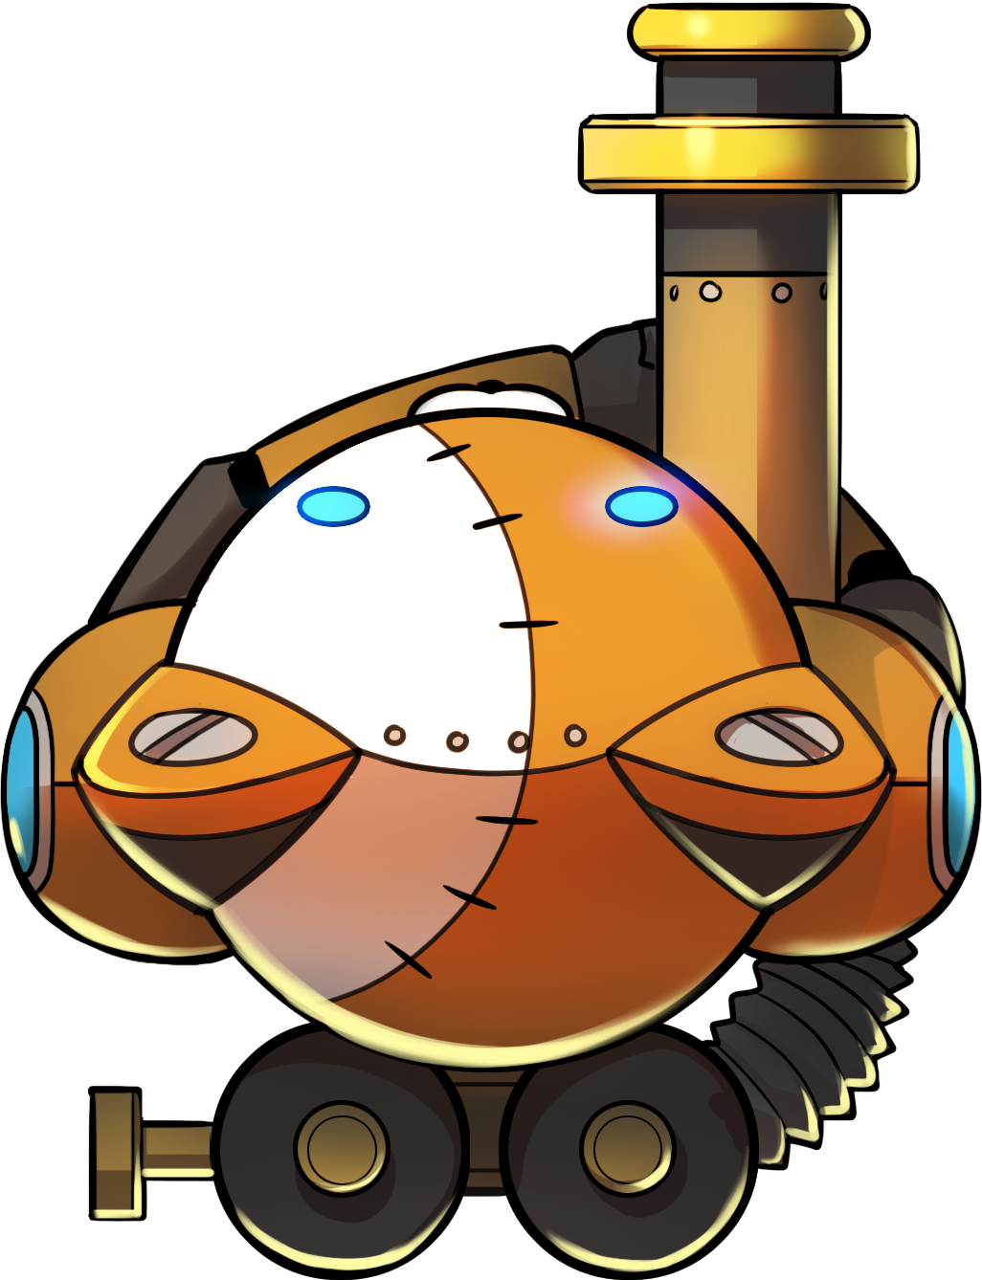
화면구성
UI 배치
1
2
3
1
- 터치 시 게임이 일시 정지됩니다.
- 옵션창이 열립니다.
0
코인
4
BONUS
2
- 게임 SCORE.
- 몬스터를 죽일 때 마다 1씩 카운트가 올라갑니다.
B
3
- 유저가 모은 전체 코인이 표시됩니다.
- 인 게임에서 코인 획득 시 누적되어 표시됩니다.
C
4
- BONUS 알파벳 글자를 표시합니다.
- 알파벳을 모을 때 마다 글자 색상이 채워집니다.
- 알파벳은 몬스터가 죽을 때 일정 확률로 드랍 합니다.
- 알파벳은 게임 오버 시 초기화 됩니다. - BONUS 글자를 모두 모으면 모든 몬스터가 코인으로 변경 됩니다. - BONUS 혜택을 받은 이후에는 알파벳이 초기화 됩니다.
5
BONUS
5
- 유저가 터치한 곳에 컨트롤러 UI가 표시 됩니다.

Slide 4
화면구성
PC, 몬스터 크기 (이미지 사이즈)
코인
1
2
3
4
5
6
7
8
9
10
11
12
13
14
분류 | 사이즈
기본 화면 비율 (9:16) | 갤럭시 (9:16 비율) 기준 1080 X 1920
배경 사이즈 | 모든 디바이스 대응 (3:4, 10:16, 9:16) 1536 x 2048
캐릭터, 몬스터, 코인 아이템, 스코어 표시, 무기, BONUS 알파벳 사이즈 및 표시 사이즈 | 갤럭시 기준 세로 사이즈의 1/14 77 X 77
총알 사이즈 | 캐릭터의 약 80% 크기 61 X 61
일시 정지 버튼 | 100 X 100
누적 코인 배경 | 100 X 480
누적 코인 숫자 텍스트 (STRING) | 최대 6자리
0
BONUS
1080
Pixel
B
C
1920
Pixel

Slide 5
PC (Player Character)
PC 조작 (현재 구현 중 – 따로 기재하지 않음)

Slide 6
PC (Player Character)
PC 이미지 구성
무기
정면 고정
장착한 무기에 따라 이미지 및 공격 이펙트 변경
ATTACK 시 무기 애니메이션
머리 (헬멧)
정면 고정
장착하는 헬멧에 따라 이미지 변경
애니메이션 없음
팔
IDLE 시 숨쉬기 애니메이션
MOVE 시 움직임 애니메이션
4개 이미지로 구성
부스터 통
장착하는 부스터에 따라 이미지 및 대시 이펙트 변경
IDLE 시 숨쉬기 애니메이션
MOVE 시 움직임 애니메이션
무기, 머리, 팔, 부스터 통
DIE 시 파편처럼 튀어 나감

Slide 7
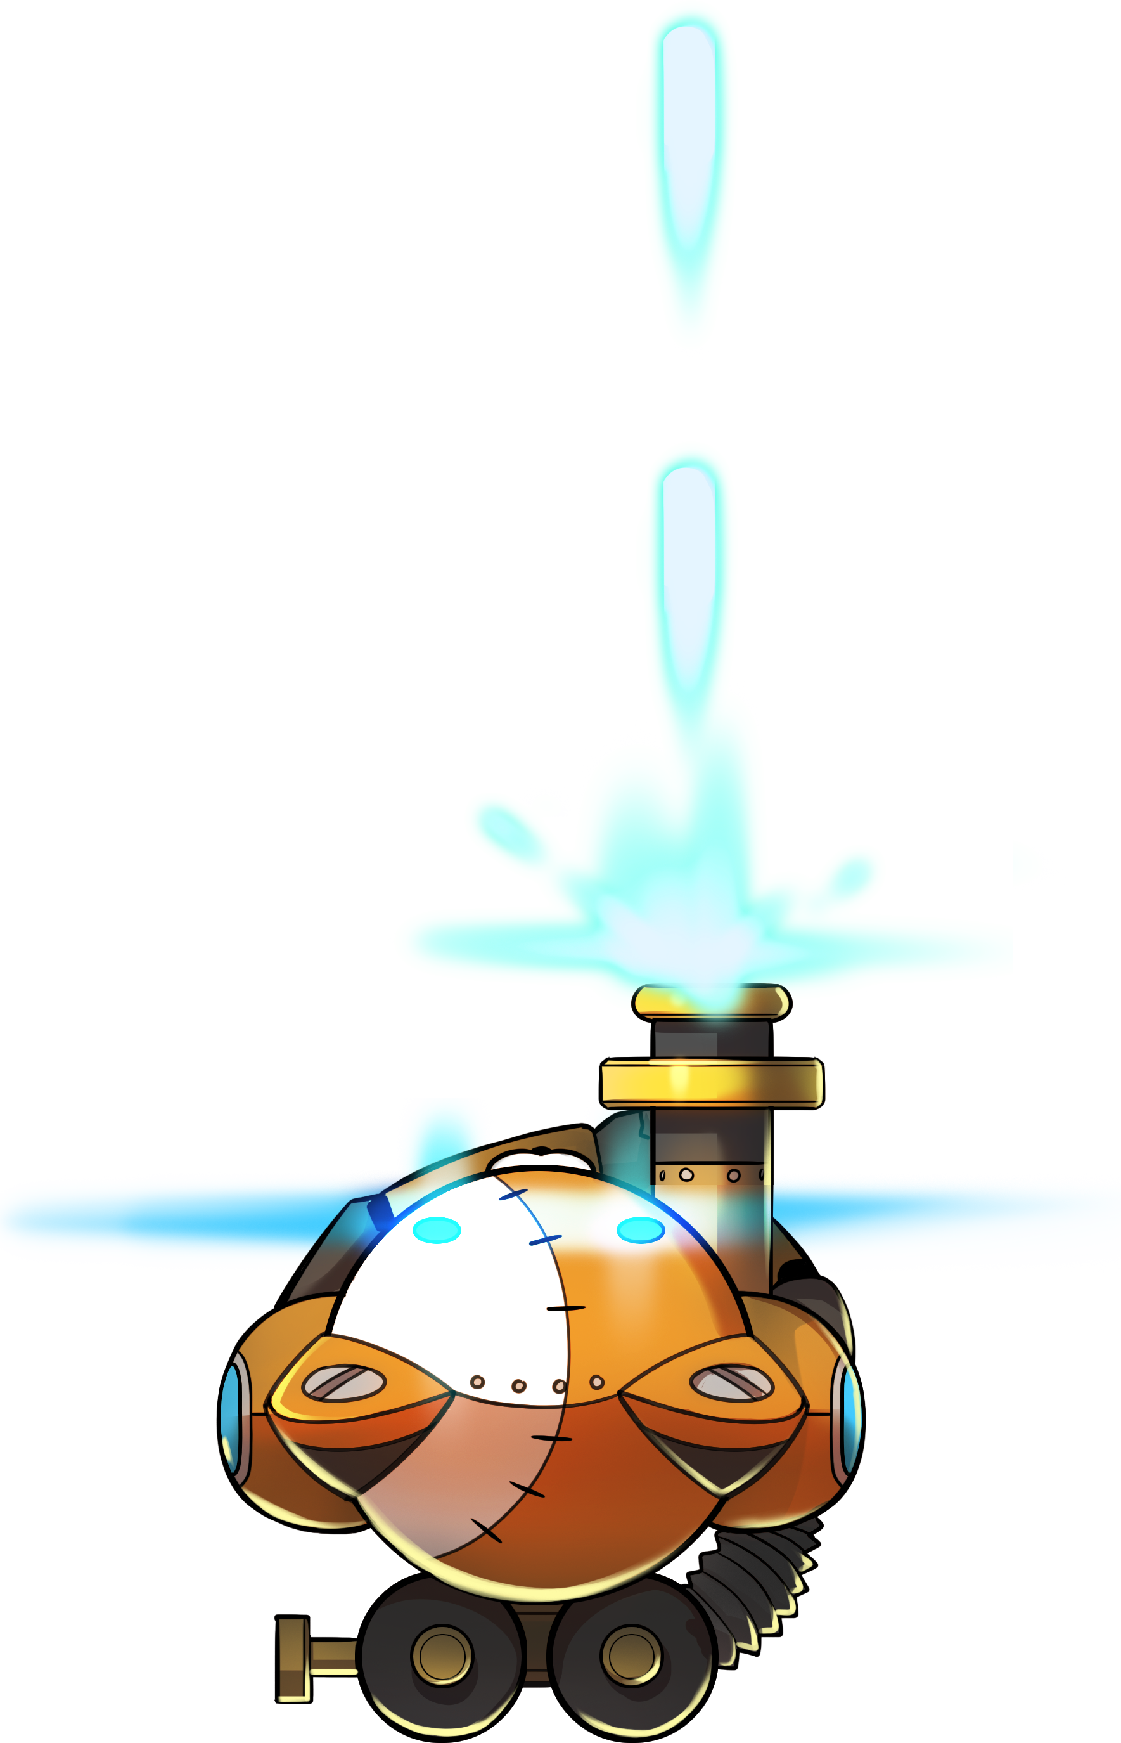
PC (Player Character)
PC 상태와 움직임
분류 | 설명
IDLE | 숨쉬기 팔 크기가 커졌다 작아졌다 하면 되지 않을까..
MOVE | 움직이기 팔이 중심점을 기준으로 회전하면 되지 않을까..
ATTACK | 공격 무기가 뒤로 밀려났다 돌아오면 되지 않을까.. 공격 시 무기에서 이펙트 연출
DIE | 죽음 펑!! 하는 폭파 이펙트 머리, 무기, 팔, 부스터 통이 파편처럼 날라가 흩어짐

